Slide 1
【参考資料】気候関連財務情報開示タスクフォース(TCFD)の概要
資料7－2

Slide 2
気候関連財務情報開示タスクフォース(TCFD)
各国の中央銀行総裁および財務大臣からなる金融安定理事会(FSB)の作業部会
投資家等に適切な投資判断を促すための、効率的な気候関連財務情報開示を企業等へ促す民間主導のタスクフォース
Ｇ20の財務大臣・中央銀行総裁が、金融安定理事会（FSB）に対し、金融セクターが気候関連課題をどのように考慮すべきか検討するよう要請
FSBはCOP21の開催期間中に、民間主導による気候関連財務情報開示タスクフォース （TCFD）を設置
投資家に適切な投資判断を促すための一貫性、比較可能性、信頼性、明確性をもつ、効率的な気候関連財務情報開示を企業へ促すことを目的とする
2017年6月に自主的な情報開示のあり方に関する提言(TCFD報告書)を公表
出所 | 気候関連財務情報開示タスクフォース , 気候関連財務情報開示タスクフォースによる提言（最終版）, 2017, iv～vページを基に環境省作成

Slide 3
TCFD提言（最終報告書）
提言報告書と、付録文書、シナリオ分析のための技術的な補足書の3種の報告書を公開
付録文書 ４つの金融セクターと４つの非金融セクター向けのガイダンス
シナリオ分析 のための技術的な 補足書
最終報告書
4つの金融セクター：①銀行、②保険会社、③アセットオーナー、④アセットマネージャー
4つの非金融セクター：①エネルギー、②運輸、③原料・建築物、④農業・食糧・林業製品
出所 | TCFDウェブサイトより環境省作成

Slide 4
TCFD提言(最終報告書)の概要
公表されたTCFD提言（最終報告書）の特徴は以下4点に集約できる
提言の対象
社債または株式を発行している全ての組織体（企業から投資家まで）
4つの金融セクター及び4つの非金融セクターに対しては、「補助ガイダンス」により詳しく提言
開示媒体
一般的な年次財務報告等に盛り込む
4つの 基礎項目
ガバナンス
戦略
リスク管理
指標と目標
開示の姿勢・
考え方
「戦略」及び「指標と目標」においては「重要性の原則」に基づき開示
過去トレンドに基づくのではなく、将来起こり得る変化への対応力重視、気候関連シナリオ分析の活用を提言
シナリオ分析に特化した「技術的補足書」を策定
4
出所 | 気候関連財務情報開示タスクフォース , 気候関連財務情報開示タスクフォースによる提言（最終版）, 2017, 13～23ページ 気候関連財務情報開示タスクフォース , 気候関連財務情報開示タスクフォースによる提言概要, 2017, 3～10ページを基に環境省作成

Slide 5
TCFDは、気候変動の財務影響の開示を求めている
TCFDは、気候変動の財務影響への把握を求めている
気候関連リスク
気候関連機会
経営戦略
リスク管理への反映
財務上の影響の把握
財務報告書等での開示
TCFDは、全ての企業に対し、①2℃目標等の気候シナリオを用いて、②自社の気候関連リスク・機会を評価し、③経営戦略・リスク管理へ反映、④その財務上の影響を把握、開示することを求めている
出所 | 金融庁 金融安定理事会による「気候関連財務情報開示タスクフォースによる最終報告書」に関する説明会 資料 気候関連財務情報開示タスクフォース（TCFD）による報告書について 9ページから環境省作成

Slide 6
4つの基礎項目のうち、最上位は「ガバナンス」
提言された４つの開示基礎項目のうち最上位に位置するのは「ガバナンス」
各基礎項目で「気候関連リスクと機会」の考え方に基づく説明を求める
最上位
リスクと機会に対する取締役会の監督体制
ガバナンス
気候関連リスクと機会に関する組織のガバナンス
リスクと機会を評価・管理する上での経営者の役割
組織の事業・戦略・財務への影響（重要情報である場合）
短期・中期・長期のリスクと機会
戦略
事業・戦略・財務に及ぼす影響
2℃目標等の様々な気候シナリオを考慮した組織戦略の強靭性
リスク
管理
リスク識別・評価のプロセス
気候関連リスクの識別・評価・管理の状況
リスク管理のプロセス
組織全体のリスク管理への統合状況
気候関連リスクと機会の評価・管理に用いる指標と目標(重要情報である場合)
組織が戦略・リスク管理に即して用いる指標
指標と
目標
温室効果ガス排出量（スコープ１、２、3）
リスクと機会の管理上の目標と実績
出所 | 気候関連財務情報開示タスクフォース , 気候関連財務情報開示タスクフォースによる提言（最終版）, 2017, 14ページを基に環境省作成

Slide 7
目次
理解編
ｃ
TCFDとは何か・・・・・・・・・・・・・・・・・・・
P8～11
TCFDは何を求めているか・・・・・・・・・・・
P12～18
TCFDの開示項目は何か・・・・・・・・・・・
P19～33
企業対応編
ｃ
TCFDへの対応状況・・・・・・・・・・・・・・
P34～36
TCFDへの対応方法・・・・・・・・・・・・・・
P37～40
環境省における脱炭素経営支援
（シナリオプランニングの支援）のご案内
P41
事例・・・・・・・・・・・・・・・・・・・・・・・・・・・
P42～48

Slide 8
TCFDとは何か

Slide 9
気候関連財務情報開示ﾀｽｸﾌｫｰｽ(TCFD)
再掲
各国の中央銀行総裁および財務大臣からなる金融安定理事会(FSB)の下部組織
投資家に適切な投資判断を促すための、効率的な気候関連財務情報開示を企業へ促す民間主導のタスクフォース
Ｇ20の財務大臣・中央銀行総裁が、金融安定理事会（FSB）に対し、金融セクターが気候関連課題をどのように考慮すべきか検討するよう要請
FSBはCOP21の開催期間中に、民間主導による気候関連財務情報開示タスクフォース （TCFD）を設置
投資家に適切な投資判断を促すための一貫性、比較可能性、信頼性、明確性をもつ、効率的な気候関連財務情報開示を企業へ促すことを目的とする
2017年6月に自主的な情報開示のあり方に関する提言(TCFD最終報告書)を公表
出所 | 気候関連財務情報開示タスクフォース , 気候関連財務情報開示タスクフォースによる提言（最終版）, 2017, iv～vページを基に環境省作成

Slide 10
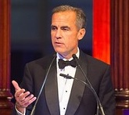
気候変動対応が企業価値を左右する
Ｇ20の財務大臣・中央銀行総裁が、「低炭素経済への移行に伴う、GHG排出量の大きい金融資産の再評価リスク等が、金融システムの安定を損なう恐れ」とスピーチ
同時に、サブプライムローンのようにいつか爆発する可能性を言及
企業によっては気候変動により企業価値が減少するリスクが非常に大きいことを示している
金融安定理事会（FSB）議長・英国中央銀行総裁
（Mark Carney）スピーチ（2015年９月）
気候変動は以下の三つの経路から金融システムの安定を損なう恐れがある
物理的リスク：洪水、暴風雨等の気象事象によってもたらされる財物損壊等の直接的インパクト、グローバルサプライチェーンの中断や資源枯渇等の間接的インパクト
賠償責任リスク：気候変動による損失を被った当事者が他者の賠償責任を問い、回収を図ることによって生じるリスク
移行リスク：低炭素経済への移行に伴い、GHG排出量の大きい金融資産の再評価によりもたらされるリスク
出所 | 2015年9月30日付 電子版Financial Times

Slide 11
TCFDとは、気候変動特化の開示方法
気候関連リスクの影響が無視できなくなり、投資家が「気候変動の財務への影響」を公開するよう要請
「投資家向けの気候変動情報の開示方法」を示したものがTCFD最終報告書
GRI
IIRC
TCFD
マルチステーク ホルダー向け
投資家向け
投資家向け
ESG情報全般
ESG情報全般
気候変動情報
主にサステナビリティ報告書として作成
主に統合報告書
として作成
一般的な年次財務報告書に記載
俗にいうサスレポや、統合報告書の記載方法も参照した開示方法
投資家向け気候変動情報に特化

Slide 12
TCFDは何を求めているか

Slide 13
気候変動の財務影響の開示を求めている
再掲
TCFDは、全ての企業に気候変動の財務影響把握を求めている
気候関連リスク
気候関連機会
経営戦略
リスク管理への反映
財務上の影響の把握
財務報告書等での開示
TCFDは、全ての企業に対し、①2℃目標等の気候シナリオを用いて、②自社の気候関連リスク・機会を評価し、③経営戦略・リスク管理へ反映、④その財務上の影響を把握、開示することを求めている
出所 | 金融庁 金融安定理事会による「気候関連財務情報開示タスクフォースによる最終報告書」に関する説明会 資料 気候関連財務情報開示タスクフォース（TCFD）による報告書について 9ページから環境省作成

Slide 14
TCFDによる気候変動のリスクと機会の全体像
TCFD提言（最終報告書）における気候関連リスクと機会の内容を整理
気候関連リスクと機会が企業経営に与える財務影響の経路を例示
気候関連リスクと機会が与える財務影響（全体像）
移行リスク
機会
政策・法規制
資源の効率性
技術
リスク
機会
エネルギー源
市場
製品/サービス
評判
戦略計画
リスク管理
市場
物理的リスク
レジリエンス
急性
慢性
財務上の影響
資産・負債
収入
損益
計算書
ｷｬｯｼｭﾌﾛｰ計算書
貸借
対照表
資本・調達資金
支出
出所 | 気候関連財務情報開示タスクフォース , 気候関連財務情報開示タスクフォースによる提言（最終版）, 2017, 8ページを基に環境省作成

Slide 15
TCFD提言 ：金融セクター向け
金融セクター向けに補助ガイダンスを策定
銀行・保険・アセットオーナー・アセットマネージャーのサブセクター別に提言
金融セクターに注目する理由
気候関連リスクが金融システムに与える影響に関するFSBの課題意識
金融セクターによる情報開示が進むことにより、早期リスク評価や市場規律の形成、データ蓄積に期待
主な追加提言（気候関連リスクと機会について、開示すべき情報）
銀行
炭素関連資産に対する信用リスク影響、貸出における気候関連リスク影響、当該リスクの一般的なリスク分析における位置づけ・分類
保険
新規保険商品・競争力、気候変動シナリオ分析結果、事業への影響、保険ポートフォリオにおける気候関連リスク評価・評価モデル
ｱｾｯﾄ
ｵｰﾅｰ
投資戦略、シナリオ分析、リスクと機会の評価手法、低炭素エネルギーへの移行に関するポートフォリオのポジショニング、エンゲージメントの実施状況、ポートフォリオの炭素割合
ｱｾｯﾄ
ﾏﾈｰｼﾞｬｰ
ポジショニング以外はアセットオーナーと同様
出所 | 気候関連財務情報開示タスクフォース , 気候関連財務情報開示タスクフォースによる提言実施（最終版）, 2017, 21～42ページを基に環境省作成

Slide 16
TCFD提言 ：非金融セクター向け（1/2）
非金融セクターでは、４セクター（①エネルギー、②運輸、③原料・建築物、④農業・食糧・林業製品）に対し、補助ガイダンスを策定
エネルギー
石油・ガス
石炭
電力
法令遵守・営業費用やリスクと機会の変化、規制改訂や消費者・投資家動向の変化、投資戦略の変化、に対する評価と潜在的影響に係る開示
運輸
法規制強化・新技術による現行の工場・機材への財務リスク、新技術への研究開発投資、低排出基準・燃料効率化規制に対処する新技術活用の機会、に対する評価と潜在的影響に係る開示
空運、海運
陸運（鉄道、トラック）
自動車
出所 | 気候関連財務情報開示タスクフォース , 気候関連財務情報開示タスクフォースによる提言実施（最終版）, 2017, 52～65ページを基に環境省作成

Slide 17
TCFD提言 ：非金融セクター向け（2/2）
非金融セクターでは、４セクター（①エネルギー、②運輸、③原料・建築物、④農業・食糧・林業製品）に対し、補助ガイダンスを策定
原料・建築物
金属・鉱業
化学
建設資材、資本財
不動産管理・開発
GHG排出・炭素価格等に対する規制強化、異常気象の深刻化・増加等による建築資材・不動産へのリスク評価、ｴﾈﾙｷﾞｰ効率性・利用削減を向上させる製品の機会に対する評価と潜在的影響に係る開示
農業・食糧・林業製品
飲料、食品
農業
製紙・林業
GHG排出削減、リサイクル活用・廃棄物管理、低GHG排出な食品・繊維品に向けたビジネス・消費者動向の変化に対する評価と潜在的影響に係る開示
出所 | 気候関連財務情報開示タスクフォース , 気候関連財務情報開示タスクフォースによる提言実施（最終版）, 2017, 52～65ページを基に環境省作成

Slide 18
TCFD提言を実施することによるメリット
TCFD提言の実施にあたり、その潜在的メリットを以下の４つに大別した
企業が気候関連リスクを適切に評価・管理することは、投資家・貸付業者からの信頼にもつながり、金融機関による投資が増加する
財務報告において気候関連リスクに係る情報開示することで、既存の開示要件（重要性の高い情報を報告する義務）をより効果的に履行可能
企業における気候関連リスクと機会に関する認識・理解向上は、 リスク管理の強化及びより情報に基づく戦略策定に寄与する
TCFDが提言する情報開示枠組みを活用することで、気候関連情報を求める投資家のニーズに対して積極的に取り組むことができる
出所 | 気候関連財務情報開示タスクフォース , 気候関連財務情報開示タスクフォースによる提言概要, 2017, 11ページを基に環境省作成

Slide 19
TCFDの開示項目は何か

Slide 20
4つの基礎項目のうち、最上位は「ガバナンス」
再掲
提言された４つの開示基礎項目のうち最上位に位置するのは「ガバナンス」
各基礎項目で「気候関連リスクと機会」の考え方に基づく説明を求める
最上位
リスクと機会に対する取締役会の監督体制
ガバナンス
気候関連リスクと機会に関する組織のガバナンス
リスクと機会を評価・管理する上での経営者の役割
組織の事業・戦略・財務への影響（重要情報である場合）
短期・中期・長期のリスクと機会
戦略
事業・戦略・財務に及ぼす影響
2℃目標等の様々な気候シナリオを考慮した組織戦略の強靭性
リスク
管理
リスク識別・評価のプロセス
気候関連リスクの識別・評価・管理の状況
リスク管理のプロセス
組織全体のリスク管理への統合状況
気候関連リスクと機会の評価・管理に用いる指標と目標(重要情報である場合)
組織が戦略・リスク管理に即して用いる指標
指標と
目標
温室効果ガス排出量（スコープ１、２、3）
リスクと機会の管理上の目標と実績
出所 | 気候関連財務情報開示タスクフォース , 気候関連財務情報開示タスクフォースによる提言（最終版）, 2017, 14ページを基に環境省作成

Slide 21
4つの基礎項目①：ガバナンス＝経営陣の関与
気候関連リスクと機会が与える影響を経営戦略に反映するためには、経営陣を巻き込んだ体制づくりが必要
気候関連リスクと機会に関する組織のガバナンス
リスクと機会に対する取締役会の監督体制
取締役会には、どのような手順や頻度で気候関連の課題が報告されているか
取締役会は、経営戦略、経営計画、年間予算、収益目標、主要投資計画、企業買収、事業中止等の意思決定時に気候関連の課題を考慮しているか
取締役会は、気候関連の課題への取り組みのゴールや目標に対してどのようにモニターし監督しているか
リスクと機会を評価・管理する上での経営者の役割
気候関連の担当役員や委員会等が設置されているか。設置されている場合の責任範囲や取締役会への報告状況
気候課題に関連する組織構造
経営者が気候関連課題の情報を受ける手順
経営者がどのように気候関連課題をモニターしているか
出所 | 気候関連財務情報開示タスクフォース , 気候関連財務情報開示タスクフォースによる提言（最終版）, 2017, 19ページを基に環境省作成

Slide 22
4つの基礎項目②：戦略
4項目のうち「戦略」について開示が求められる情報例は以下のとおり
組織の事業・戦略・財務への影響 (重要情報である場合)
短期・中期・長期のリスクと機会
短期・中期・長期において関連があると考える側面
各期間において、重大な財務影響を及ぼす具体的な気候関連の課題
重大な財務影響を及ぼすリスクや機会を特定するプロセス
事業・戦略・財務に及ぼす影響
特定した気候関連課題が事業・戦略・財務に与える影響
製品・サービス、サプライチェーン・バリューチェーン、緩和策・適応策、研究開発投資、事業オペレーションの各分野における事業・戦略への影響
営業収益・費用、設備投資、買収/売却、資金調達の各分野における気候関連課題の影響
2℃目標等の気候シナリオを考慮した組織戦略の強靭性
気候関連リスクと機会に対する戦略の強靭性
リスクと機会が戦略に与える影響、リスクと機会に対処する上での戦略変更、気候関連シナリオ・時間軸
出所 | 気候関連財務情報開示タスクフォース , 気候関連財務情報開示タスクフォースによる提言（最終版）, 2017, 20～21ページを基に環境省作成

Slide 23
4つの基礎項目③：リスク管理
4項目のうち「リスク管理」について開示が求められる情報例は以下のとおり
気候関連リスクの識別・評価・管理の状況
リスク識別・評価のプロセス
リスク管理プロセスや気候関連リスク評価の状況（特に、他のリスクと比較した気候関連リスクの相対的重要性）
気候変動に関連した規制要件の現状と見通し
気候関連リスクの大きさ・スコープを評価するプロセス、リスク関連の専門用語・既存のリスク枠組み
リスク管理のプロセス
気候関連リスクの管理プロセス（特に、気候関連リスクをどのように緩和・移転・受容・管理するか）
気候関連リスクの優先順位付け（どのように重要性の決定を行ったか）
組織全体のリスク管理への統合状況
組織全体のリスク管理の中に、気候関連リスクの識別・評価・管理プロセスがどのように統合されているか
出所 | 気候関連財務情報開示タスクフォース , 気候関連財務情報開示タスクフォースによる提言（最終版）, 2017, 21～22ページを基に環境省作成

Slide 24
4つの基礎項目④：指標と目標
4項目のうち「指標と目標」について開示が求められる情報例は以下のとおり
気候関連リスクと機会の評価・管理に用いる指標と目標 (重要情報である場合)
組織が戦略・リスク管理に則して用いる指標
気候関連リスクと機会を測定・管理するために用いる指標（水・エネルギー・土地利用・廃棄物管理の側面も検討）
報酬方針への指標の統合状況（気候課題が重大な場合）
内部の炭素価格の情報や、低炭素経済向けの製品・サービス由来の収入に関する指標
指標は経年変化がわかるようにし、計算方法等も含める
温室効果ガス排出量（スコープ１、２、３）
組織・国を超え比較するためGHGプロトコルに従い算出したGHG排出量
GHG排出原単位に関する指標（必要な場合）
GHG排出量等の経年変化を示し、計算方法等も含める
リスクと機会の管理上の目標と実績
気候関連の目標（GHG排出、水・エネルギー利用等）
製品・サービスのライフサイクルでの目標、財務目標等
総量目標かどうか、目標期間、主要パフォーマンス指標等
出所 | 気候関連財務情報開示タスクフォース , 気候関連財務情報開示タスクフォースによる提言（最終版）, 2017, 22～23ページを基に環境省作成

Slide 25
戦略＝財務影響把握（シナリオ分析）を推奨
気候関連リスクと機会が与える影響を評価するため、シナリオ分析による情報開示を推奨。シナリオ分析に係る技術的補足書も策定
シナリオ分析の有用性
シナリオ分析は、長期的で不確実性の高い課題に対し、組織が戦略的に取り組むための手法として有益
気候関連リスクが懸念される業種にとって重要シナリオの前提条件も含めて開示すべき。シナリオ分析には能力・労力が必要だが、組織にもメリットあり
対象 | 適用可能なシナリオ群
移行 リスク | ・IEA WEO 450／ETP 2DS／IEA WEO Bridge／ IEA WEO INDC（2℃目標達成するシナリオと、しないシナリオ） ・Deep decarbonizaion Pathways Project（2℃目標達成） ・IRENA REmap（再エネ比率を2030年までに倍増） ・Greenpeace Advanced Energy [R]evolution（2℃目標達成）
物理的 リスク | ・ IPCCが採用するRCP（代表的濃度経路）シナリオ：RCP8.5、 RCP6.0、RCP4.5、RCP2.6
出所 | 気候関連財務情報開示タスクフォース , 気候関連財務情報開示タスクフォースによる提言（最終版）, 2017, 25～29ページ 気候関連財務情報開示タスクフォース , 「気候関連リスク及び機会開示におけるシナリオ分析の活用」補助ガイダンス, 2017, 21&25ページを基に環境省作成

Slide 26
気候関連リスクとは？
気候関連リスクについては、①低炭素経済への「移行」に関するリスク、②気候変動による「物理的」変化に関するリスク、の２つに大別した
種類
定義
種類
主な側面・切り口の例
移行
リスク
低炭素経済への「移行」に関するリスク
政策・法規制リスク
温室効果ガス排出に関する規制の強化、情報開示義務の拡大等
技術リスク
既存製品の低炭素技術への入れ替え、新規技術への投資失敗等
市場リスク
消費者行動の変化、市場シグナルの不透明化、原材料コストの上昇
評判リスク
消費者選好の変化、業種への非難、ステークホルダーからの懸念の増加
物理的
リスク
気候変動による「物理的」変化に関するリスク
急性
リスク
サイクロン・洪水のような異常気象の深刻化・増加
慢性
リスク
降雨や気象パターンの変化、平均気温の上昇、海面上昇
出所 | 気候関連財務情報開示タスクフォース , 気候関連財務情報開示タスクフォースによる提言（最終版）, 2017, 10ページを基に環境省作成

Slide 27
気候関連機会とは？
気候対策による経営改革の機会を分類
・資源の効率：生産力/資産価値増大
・エネルギー源：運転コスト削減、価格変動への備え
・製品及びサービス：消費者の嗜好変化への対応
・市場：商品/サービスの需要拡大
・レジリエンス：資源の代替/多様化、サプライチェーンの信頼性向上
出所 | 金融庁 金融安定理事会による「気候関連財務情報開示タスクフォースによる最終報告書」に関する説明会 資料 気候関連財務情報開示タスクフォース（TCFD）による報告書について 7ページから環境省作成

Slide 28
気候対策による経営改革の機会①：資源の効率性
気候変動緩和策・適応策への取り組みはビジネスチャンス(機会)をもたらす
気候関連の機会が与える財務影響について例示した
側面
主な切り口の例
財務影響の例
機会
①資源の
効率性
交通・輸送手段の効率化
製造・流通プロセスの効率化
リサイクルの活用
効率性のよい建築物
水使用量・消費量の削減
営業費用の削減（例：効率化、費用削減）
製造能力の拡大、収益増加
固定資産価値の向上（例：省エネビル等）
従業員管理・計画面の向上（健康、安全、満足度の向上）、費用削減
出所 | 気候関連財務情報開示タスクフォース , 気候関連財務情報開示タスクフォースによる提言（最終版）, 2017, 11ページを基に環境省作成

Slide 29
気候対策による経営改革の機会②：エネルギー源
気候変動緩和策・適応策への取り組みはビジネスチャンス(機会)をもたらす
気候関連の機会が与える財務影響について例示した
側面
主な切り口の例
財務影響の例
機会
②エネルギー源
低炭素エネルギー源の利用
政策的インセンティブの利用
新規技術の利用
カーボン市場への参画
エネルギー安全保障・分散化へのシフト
営業費用の削減（例：低コスト利用）
将来の化石燃料費上昇への備え
炭素価格低炭素技術からのROI上昇
低炭素生産を好む投資家増加による資本増加
評判の獲得、製品・サービスの需要増加
出所 | 気候関連財務情報開示タスクフォース , 気候関連財務情報開示タスクフォースによる提言（最終版）, 2017, 11ページを基に環境省作成

Slide 30
気候対策による経営改革の機会③：製品／サービス
気候変動緩和策・適応策への取り組みはビジネスチャンス(機会)をもたらす
気候関連の機会が与える財務影響について例示した
側面
主な切り口の例
財務影響の例
機会
低炭素製品・サービス需要による収益増加
適応ニーズによる収益増加（保険リスク移転商品・サービス）
消費者選好の変化に対する競争力の強化
③製品/サービス
低炭素商品・サービスの開発・拡大
気候への適応対策・保険リスク対応の開発
研究開発・イノベーションによる新規商品・サービスの開発
ビジネス活動の多様化、消費者選好の変化
出所 | 気候関連財務情報開示タスクフォース , 気候関連財務情報開示タスクフォースによる提言（最終版）, 2017, 11ページを基に環境省作成

Slide 31
気候対策による経営改革の機会④：市場
気候変動緩和策・適応策への取り組みはビジネスチャンス(機会)をもたらす
気候関連の機会が与える財務影響について例示した
側面
主な切り口の例
財務影響の例
機会
④市場
新規市場へのアクセス
公的セクターによるインセンティブの活用
保険補償を新たに必要とする資産・地域へのアクセス
新規市場へのアクセスによる収益増加(例：政府・開発銀行とのパートナーシップ)
金融資産の多様化(例：グリーンボンド、グリーンインフラ)
出所 | 気候関連財務情報開示タスクフォース , 気候関連財務情報開示タスクフォースによる提言（最終版）, 2017, 11ページを基に環境省作成

Slide 32
気候対策による経営改革の機会⑤：レジリエンス
気候変動緩和策・適応策への取り組みはビジネスチャンス(機会)をもたらす
気候関連の機会が与える財務影響について例示した
側面
主な切り口の例
財務影響の例
機会
⑤強靭性 (レジリ エンス)
再エネプログラム、省エネ対策の推進
資源の代替・多様化
レジリエンス計画による市場価値の向上
サプライチェーンの信頼性の向上
レジリエンス関連の新規製品・サービスによる収益増加
出所 | 気候関連財務情報開示タスクフォース , 気候関連財務情報開示タスクフォースによる提言（最終版）, 2017, 11ページを基に環境省作成

Slide 33
シナリオ分析：不確実性が高い場合に有効
２℃シナリオを含めた複数シナリオにおいて、気候関連リスク・機会の財務影響を評価することを求める
手法としてシナリオ分析を推奨。シナリオ分析は将来の不確実性高い未来に対しての分析手法として有効
収益
将来の目標
企業の想定する
可能性のあるシナリオ
財務的にどの程度
影響があるかを
評価
不確実性が高い未来
＝シナリオの設定・分岐
より気候変動問題が
顕在化するシナリオ
（例：２℃シナリオ）
現在
将来

Slide 34
TCFDへの対応状況

Slide 35
TCFDは世界のスタンダートになりつつある
賛同企業が、当初約100社から、9か月で約3倍（281社）に
CDPや、WBCSD※、また大手金融機関もTCFDでの開示を後押し
賛同企業の増加
推進する取り組みの増加
2018年5月時点において、TCFD報告書への賛同を示した民間企業等は281社うち、日本企業は9社(大和証券、国際航業、三菱UFJ FG、 みずほFG、MS&ADインシュアランス グループHG、SOMPO HG、住友化学、 三井住友FG、東京海上FG)
金融庁も賛同機関に名前を連ねている
CDPの2018年質問票が、TCFDに沿ったものに変更
WBCSD（世界経済フォーラム）が、CEO向けにTCFDを促進するレポートを公表（2017年12月）
大手金融機関225社がTCFDでの開示を大手企業100社に要請
※WBCSD:World Business Council For Sustainable Development (続可能な発展のための世界経済人会議)
出所 | TCFD HP等より作成

Slide 36
TCFD対応企業リスト
TCFDに高いレベルで対応（気候関連情報の開示＋シナリオプランニング実施）している企業の例として、以下の12社が存在
TCFD分類 | 企業名 | 国
エネルギー | Eni SpA | イタリア
 | Royal Dutch Shell | オランダ
 | EnBW | ドイツ
 | Total S.A. | フランス
 | Galp | ポルトガル
原料 （鉱業・非鉄金属） | BHP | オーストラリア
 | Glencore | スイス
 | Norsk Hydro ASA | ノルウェー
運輸 | JetBlue | アメリカ
 | Aurizon | オーストラリア
食糧（日用消費財） | Unilever | イギリス
該当無（情報通信） | Bloomberg LP | アメリカ
出所 | 各社ウェブサイト、アニュアルレポート、サステナビリティレポート

Slide 37
TCFDへの対応方法

Slide 38
TCFDは今後５年での拡大を見据えている
TCFDは5年後までの実践パスを提示
金融システムにおける
炭素資産・気候関連
リスクに理解深まる
開示がさらに広まり、
指標やシナリオも使いやすく
採用数
透明性が向上、リスクと
機会への価格付け
財務報告に
開示を開始
2017.6
TCFD最終
報告書の公表
気候関連課題が事業・投資の主流に
他の開示枠組みを活用する開示先進企業が本提言を活用
今後5年間

Slide 39
TCFDへ対応しないと複数のリスクが想定
対応しない場合以下のリスクが想定される
短期的には・・・・
企業が気候関連リスクを適切に評価・管理できていないと、 金融機関による投資が減少する
既存の開示要件（重要性の高い情報を報告する義務）を 履行していないと、訴訟のリスクがある
情報開示枠組みを活用していないことによる、環境評価・環境ブランドの低下
中長期的には・・・・
企業における気候関連リスクと機会に関する認識・理解が足りず、リスク管理ができていない、突発的な気候関連リスクに脆弱な組織になる
同時に気候関連のリスクの誤認識、機会の損失から、企業経営に財務的な損失を与える可能性がある

Slide 40
対応する際には、留意点が存在
開示方法、財務影響等の評価、シナリオ分析の実施方法等がまだ明確ではなく、この５年で明確化されていく可能性
ただし、すでにTCFDに対応している企業もあり、先行して実施する必要がある
開示方法
財務影響等の評価
シナリオ分析
日本の開示制度における、有価証券報告書へのTCFDの開示項目に対する対応方法については、現段階では明確ではなく、各企業が開示媒体も含め判断する必要がある
財務的な影響等を、有価証券報告書へ記載する場合は、既存の会計制度を踏まえ、気候関連リスク、機会の資産計上方法等に考慮する必要がある
シナリオ分析の実施においては、社内の体制整備（経営層、営業、経理、環境部門の巻き込み）に加え、適切な実施のためにも社内外のシナリオプランニングの専門家と検討を行うことが重要
環境省にて実証的に支援

Slide 41
シナリオプランニング支援対象企業の募集について
TCFDに沿った気候リスク・チャンスのシナリオプランニングの支援を希望する企業を最大6社募集
募集期間は、６月２７日～７月１７日
詳細は募集HPを参照のこと
（募集対象）
TCFDに沿った気候リスク・チャンスのシナリオプランニング支援を希望する企業
気候変動に関するシナリオプランニングに着手していない企業
5回程度のテレビ会議等での面談打ち合わせ・1回の社内共同勉強会（企業の環境・CSR部門、他部門、経営陣参加）が開催できる企業であること
支援内容について、環境省WEBサイトへの掲載や、本事業の推進への協力が可能である企業であること
（支援内容）
2℃目標に沿った事業経営や事業活動を指向する企業に対して、具体的なリスクとチャンスの特定、シナリオ分析を行い、脱炭素経営を支援します
（支援件数）
最大６社

Slide 42
事例

Slide 43
TCFD対応事例：BHP Billiton（1/6）
世界最大の鉱業会社BHP Billitonでは、TCFDに沿った開示を実施している
会社概要
会社名 | BHP Billiton
業種 | 鉱業（原料・建築物）
事業内容 | 鉄鉱石、ダイヤモンド、石油、石炭、銀等の鉱業事業を行う総合鉱業会社
創業 | 2001年（豪BHP社と英Billiton社の合併により誕生）
本社所在地 | オーストラリア・メルボルン
売上 | 約383億ドル（2017年現在）
従業員 | 約65,000名（2017年現在）
出所 | BHPウェブサイト、BHPアニュアルレポート2017

Slide 44
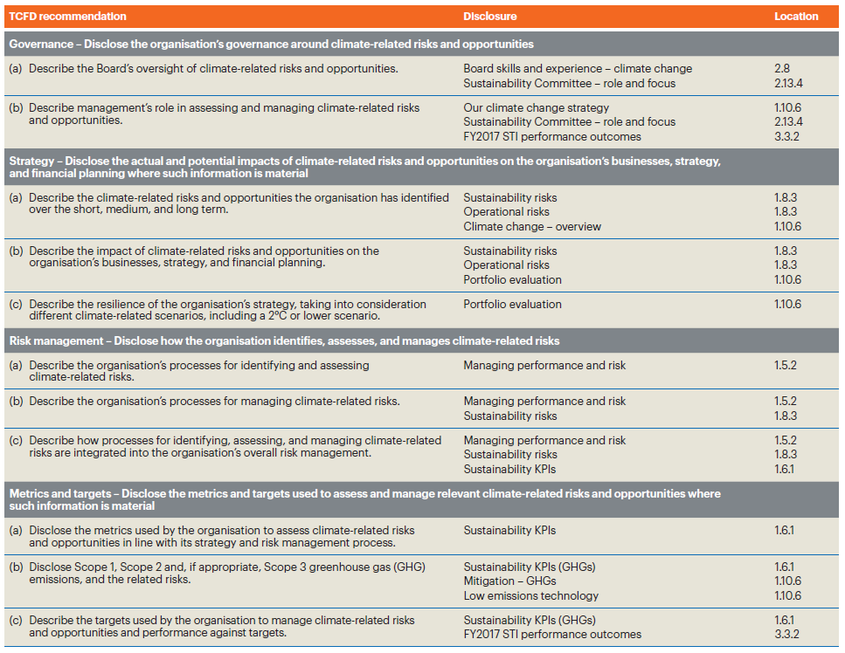
TCFD対応事例：BHP Billiton（2/6）
BHPはTCFDの提言事項に対する自社の情報開示対応状況について、アニュアルレポートにて解説している
TCFD
提言事項
自社の
対応状況
（開示情報の種類）
参照先
（アニュアル
レポート上）
出所 | BHPアニュアルレポート2017

Slide 45
TCFD対応事例：BHP Billiton（3/6）
BHPはTCFDが提言している「ガバナンス」、「戦略」領域について、下記のように情報を開示している
領域
TCFD提言事項
BHPが開示している情報
ガバナンス
a. 気候関連のリスクと機会に関すると取締役会の監督内容について説明すること
理事会メンバーの気候変動に関するスキルと経験、貢献内容
サステナビリティ委員会の役割とフォーカス分野
b. 気候関連リスクと機会の評価と管理における経営陣の役割を説明すること
気候変動における我が社の戦略
サステナビリティ委員会の役割とフォーカス分野
CEOのパフォーマンス及び金銭的報酬
戦略
a. 自社が特定している気候関連のリスクと機会を短期・中期・長期的な観点で説明すること
サステナビリティリスク
組織運営上のリスク
気候変動に対する自社の対応方針
b. 気候関連のリスクと機会が自社のビジネス、戦略、財務計画に及ぶ影響を説明すること
サステナビリティリスク
組織運営上のリスク
気候変動が我が社の各事業分野に及ぶ影響の評価
c. 2℃以下のシナリオを含む様々な気候関連シナリオを考慮し、組織の戦略のリジリエンスを説明すること
気候変動が我が社の各事業分野に及ぶ影響の評価
出所 | BHPアニュアルレポート2017

Slide 46
TCFD対応事例：BHP Billiton（4/6）
BHPはTCFDが提言している「リスク管理」、「指標と目標」領域について、下記のように情報を開示している
領域
TCFD提言事項
BHPが開示している情報
リスク管理
a. 気候関連のリスクを特定し、それを評価するための組織のプロセスの記述すること
経営パフォーマンス及びリスク
b. 気候関連リスクを管理するための組織のプロセスを説明すること
経営パフォーマンス及びリスク
サステナビリティリスク
c. 気候関連リスクの特定、評価、管理するプロセスが、組織の全体的なリスク管理とどのように統合されているか記述すること
経営パフォーマンス及びリスク
サステナビリティリスク
サステナビリティKPI（GHG排出量等）
指標と目標
a. 気候関連のリスクと機会を評価するために、戦略とリスク管理プロセスに沿って組織が使用している指標を開示すること
サステナビリティKPI（GHG排出量等）
b. Scope1, Scope2, 可能であればScope3のGHG排出量及び関連リスクを開示すること
GHG排出削減量
低炭素排出のために導入したテクノロジー
c. 気候関連リスクと機会、目標に対するパフォーマンス管理を実施するために組織が設定した目標を記述すること
サステナビリティKPI（GHG排出量等）
CEOのパフォーマンス及び金銭的報酬
出所 | BHPアニュアルレポート2017

Slide 47
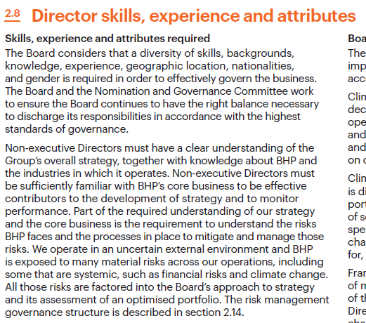
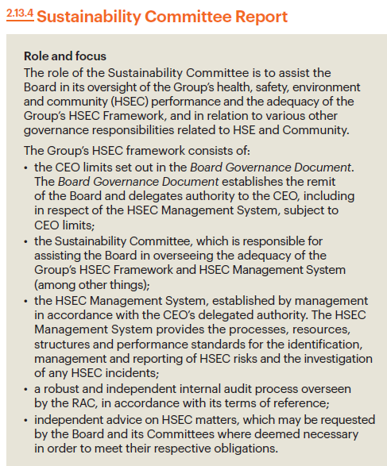
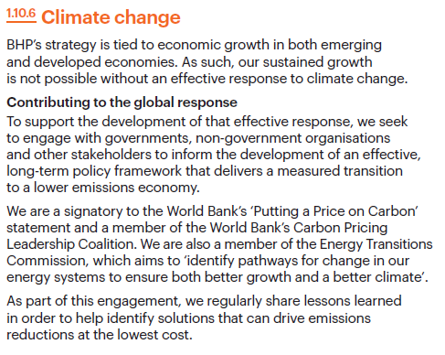
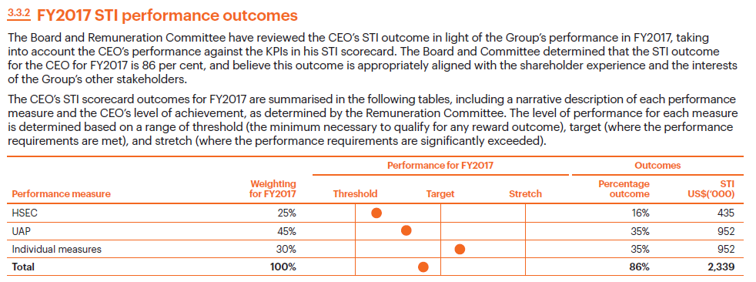
TCFD対応事例：BHP Billiton（5/6）
気候関連リスクと機会の評価・管理に関連するスキルを保有する人材を取締役及びサステナビリティ委員会メンバーに含めており、気候変動におけるガバナンス実施情報について開示している
取締役メンバーの気候変動に関するスキルと経験、貢献内容を記載
サステナビリティ委員会の役割とフォーカス分野について記載
自社の気候変動戦略について説明
リスク管理を含むCEOのパフォーマンス達成度と、それに応じて支給された金銭的報酬について記載
出所 | BHPアニュアルレポート2017

Slide 48
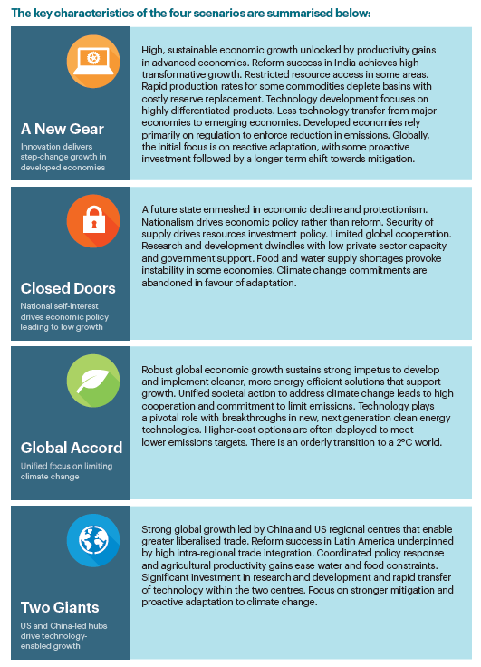
TCFD対応事例：BHP Billiton（6/6）
各国の協調度合と技術向上度合により4つのシナリオを設定
4つのシナリオでは、2℃目標に沿ったシナリオ（Global Accordシナリオ）も採用
特
徴
シナリオ分析レポートを発行、TCFDへの言及あり
TCFDが推奨している2℃シナリオ（Global Accord）を含む４つのシナリオを使い、異なる事象を考慮して分析
Global Accord シナリオに合わせて、ショックイベントによって脱炭素が大幅に進行するケースも想定
自社製品において厳しい環境制約や排出コストの影響等はあるものの、BHPのシナリオは引き続き魅力的であると評価
シ
ナ
リ
オ
A New Gear：イノベーションが先進国経済に段階的発展をもたらすシナリオ
Closed Doors：ナショナリズムや保護貿易主義から低成長の経済政策となるシナリオ
Global Accord：2℃目標に向けて各国が協調しつつ技術開発が進み、世界の活動が気候変動の抑制へ収斂していくシナリオ
Two Giants：米中を基軸にテクノロジーが成長を実現させるシナリオ
2℃シナリオ
出所 | BHP Portfolio Analysis 2015

